Slide 1
לתלמיד העתק לכאן את הירקות או פירות בהם אתה מעוניין

Slide 2
מאגר תמונות ומידע שימושי בנושא ירקות ופירות
למדריך:
יש להעביר לכל תלמיד עותק של מצגת זו

Slide 3
מיומנויות
העתק Ctri+C / הדבק Ctrl+V
מעבר מהיר בין שקופיות – דרך הסמלילים / העתקת התוכן לאחר נגיעה על האובייקט הרצוי בשקופית
התלמידים יוסיפו שקופית בראש המצגת ואליה יביאו פירות וירקות ליצירת העיצובים שלהם
בכפתור ימני:
הבא לקידמה
קבץ-קבץ

Slide 4
מניפולציות על תמונות
גרירה עם Ctrl - שיכפול
הסרת רקע
חיתוך תמונה – דבל קליק על תמונה/ כלי החיתוך

Slide 5
סיבוב תמונה דבל קליק סובב
עוגן הסיבוב

Slide 6
קבץ
לבחור את כל האובייקטים בדמות שייצרתם/ כפתור ימני / קבץ/ קבץ

Slide 7
אפקט טקסט, המרה
בתפריט אופקי
עיצוב צורה / תבנית צורה
אפקט טקסט, המרה

Slide 8
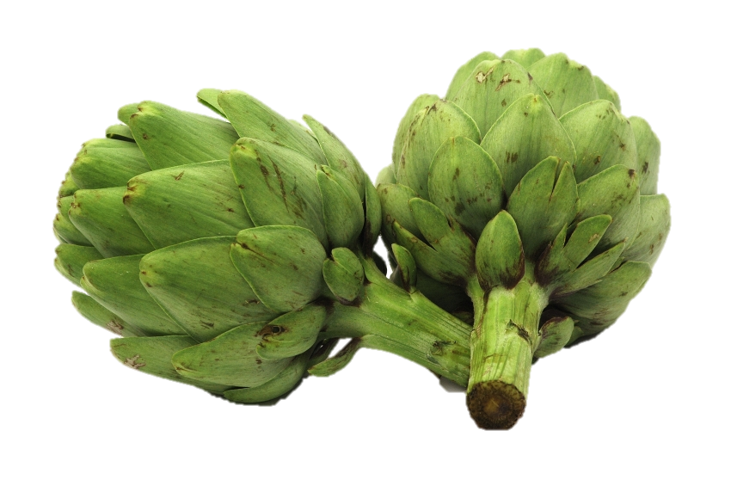
Fresh_artichokes.jpg

Slide 9
onion‑03.jpg

Slide 10
carrot‑02.jpg

Slide 11
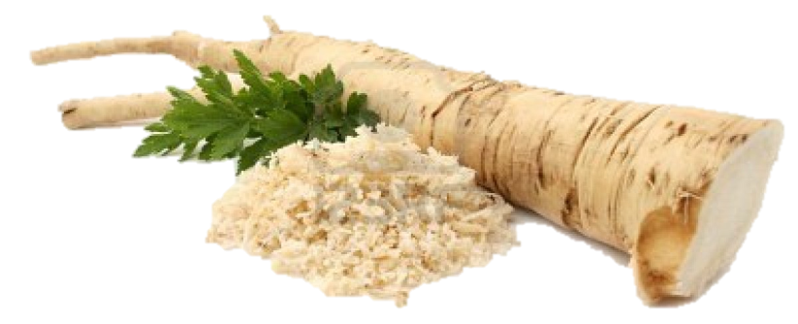
horseradish

Slide 12
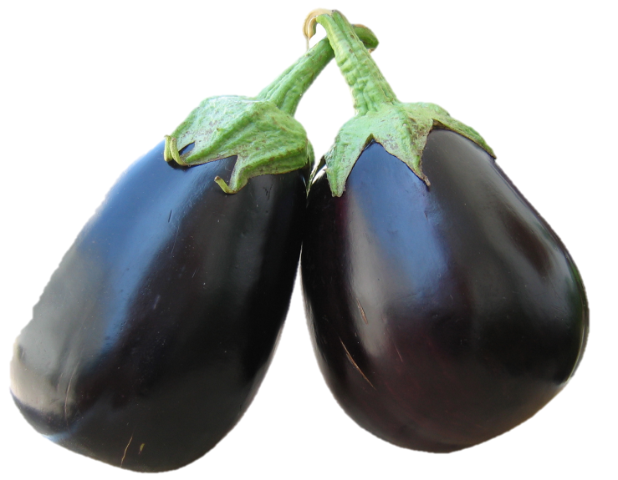
eggplant

Slide 13
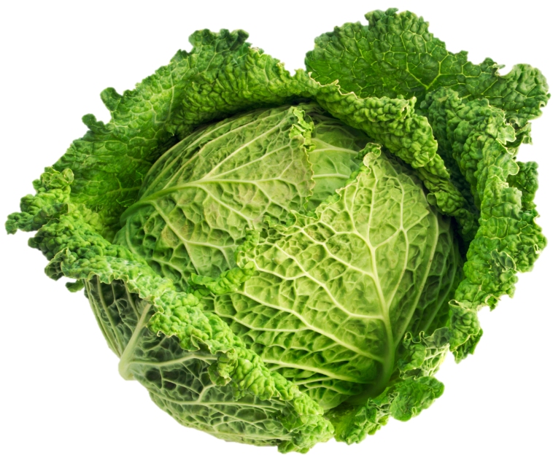
http://www.pachd.com/free-images/food-images-8.html

Slide 17
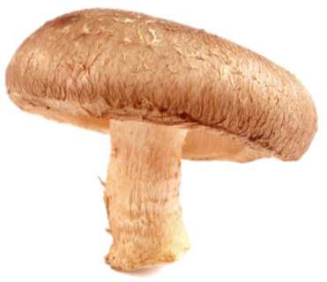
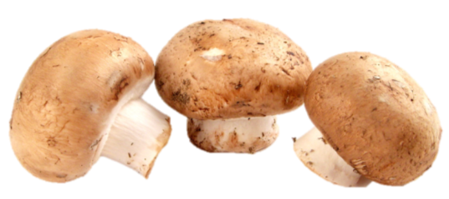

Slide 18
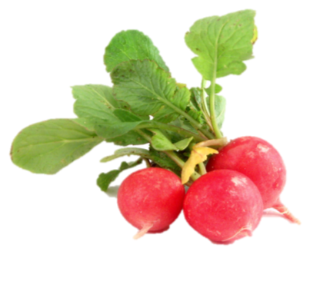

Slide 20
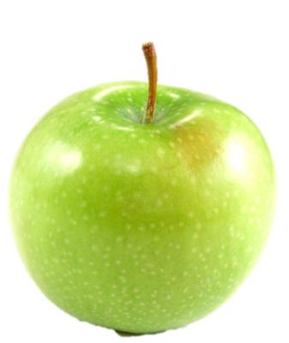
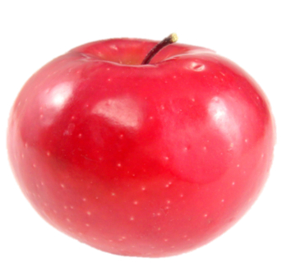

Slide 21
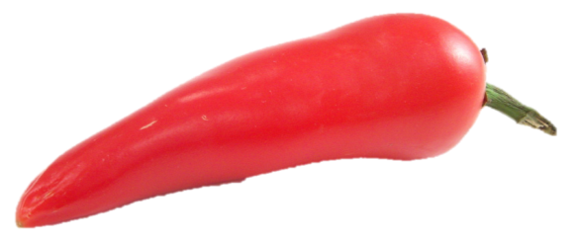

Slide 22
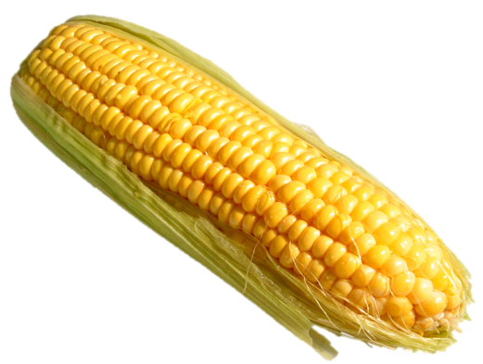

Slide 23
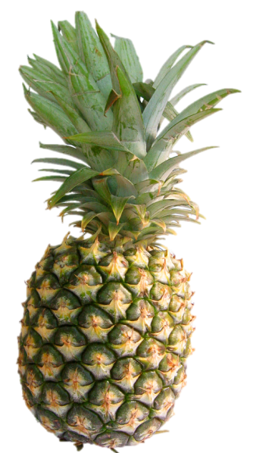

Slide 25
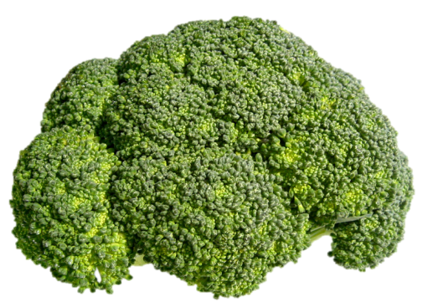

Slide 26
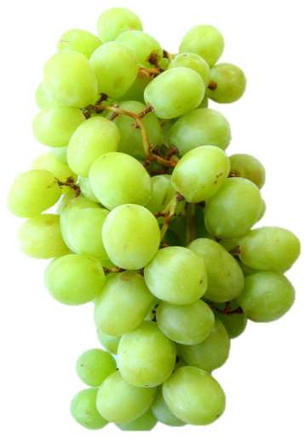

Slide 27
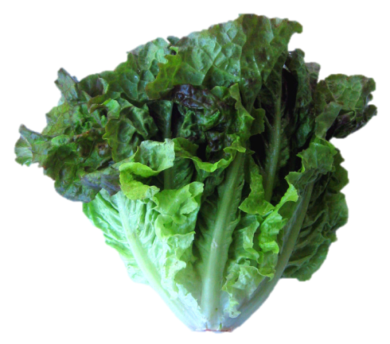

Slide 28
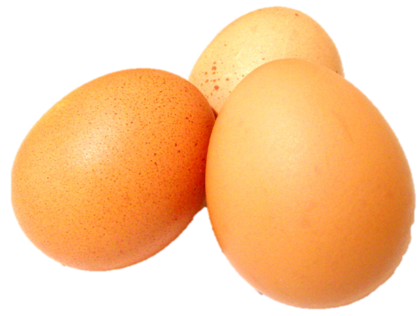

Slide 29
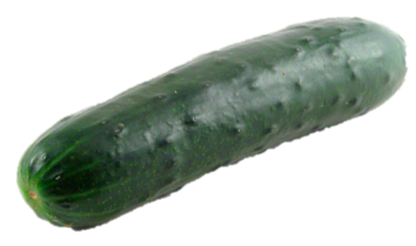
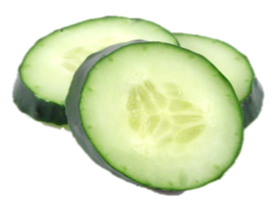
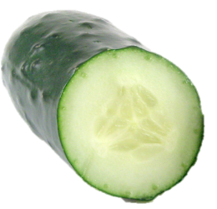

Slide 31
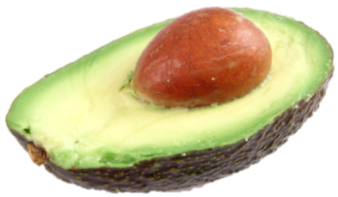
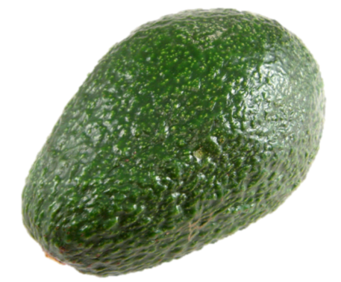
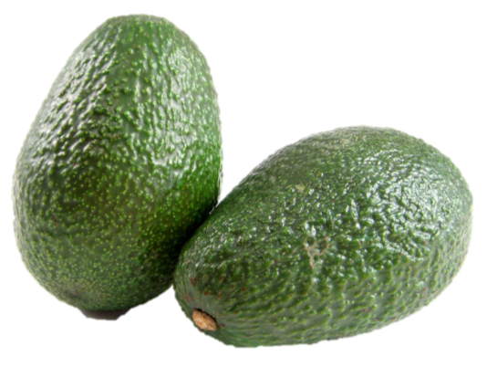

Slide 33
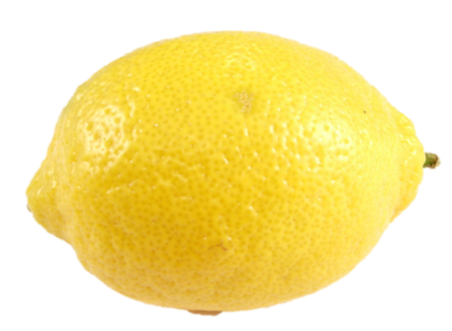
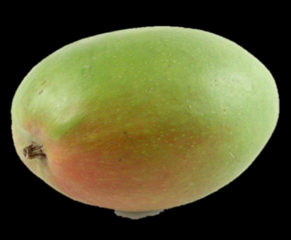
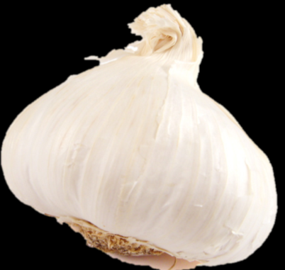

Slide 34
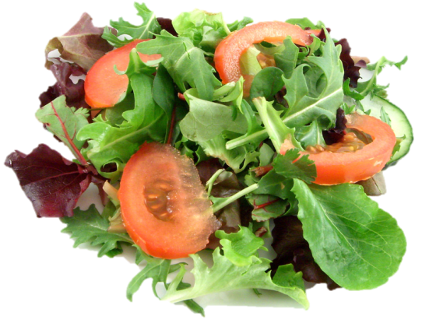

Slide 35
